Slide 1

Evaluación para el aprendizaje
TRI Mención Lenguaje – lunes 2 de octubre de 2023
Profesoras(es): Karina Valdebenito, Karen Mariángel y Felipe Clavo

Slide 2

Objetivos
- Comprender aspectos fundamentals para la Evaluación para el Aprendizaje en la Asignatura de Lenguaje y Comunicación.
- Analizar los instrumentos de evaluación para guiar procesos y la elaboración de productos..
- Comprender los requerimientos para la elaboración de preguntas de respuesta cerrada.

Slide 3



Slide 4

Dominio A
Preparación para el proceso de enseñanza y aprendizaje.
Dominio B
Creación de un ambiente propicio para el aprendizaje.
Dominio D
Responsabillidades profesionales.
Dominio C:
Enseñanza para el aprendizaje de todos(as) los(as) estudiantes.

Slide 5
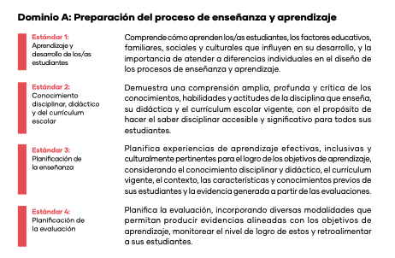



Slide 6
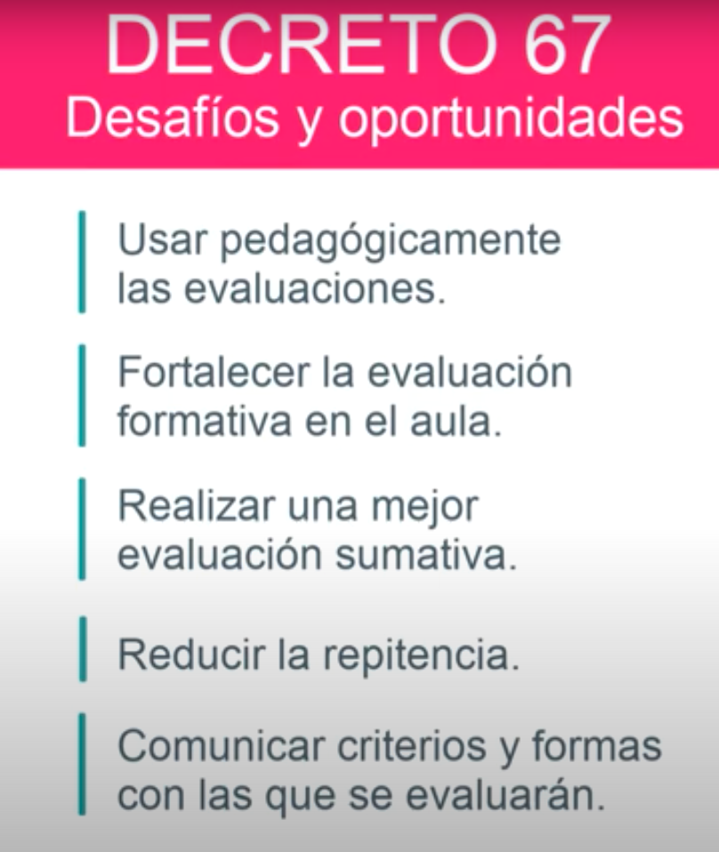


Slide 7


Slide 8

Utilización de instrumentos elaborados a partir de criterios.
Listas de cotejo, Escala de valoración y Rúbricas

Slide 9
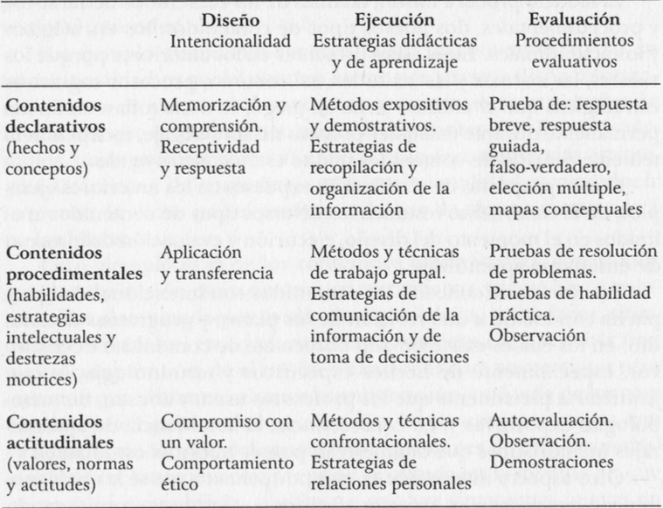
Tipos de Contenidos Conocimientos.
(Ahumada, 2005)
Didáctica en Lenguaje y Comunicación

Slide 10




Slide 11
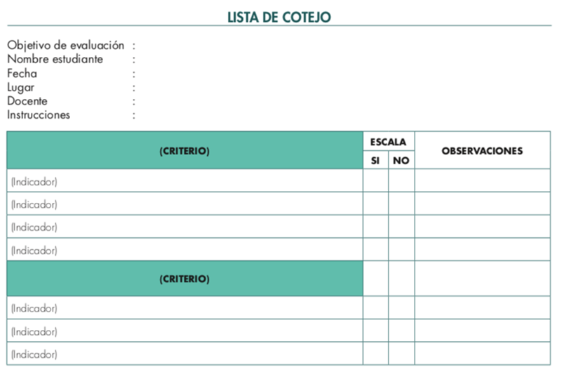
Elaboración de una Lista de cotejo
¿De qué se trata este instrumento?
Permite registrar la presencia o ausencia de una conducta.
Consideraciones
Permite monitorear la realización de partes o secciones completas de un producto.
Se puede acompañar la selección de uno u otro indicador, con observaciones por parte del evaluador.
Su simpleza y rapidez no permite registrar información acerca de la calidad del proceso o producto observado.

Slide 12
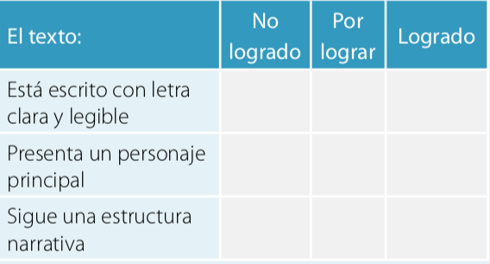
Elaboración de una Escala de Valoración
¿De qué se trata este instrumento?
Permite observar una conducta, un desempeño o una actitud, registrando dentro de un rango de niveles.
Consideraciones
Permite evaluar procesos o etapas de un producto.
Permite evaluar actitudes, dado que estas son muchas veces difíciles de cuantificar.
Es necesario elegir de manera precisa y pertinente los niveles de logro o cateogrías.

Slide 13
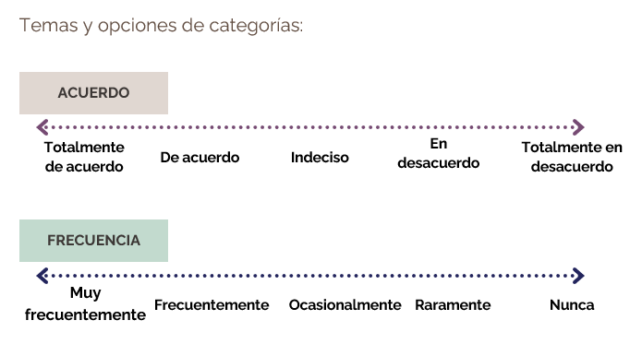
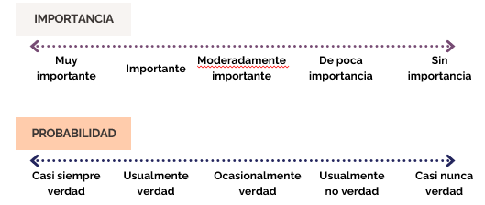

Slide 14
La rúbrica.
Una matriz de verificación es una herramienta de certificación a priori que contiene los criterios específicos de calidad esperados de un proceso o producto educativo; estos criterios se expresan en una escala descriptiva con diferentes rangos de calidad en la ejecución o en la presentación.
La rúbrica permite al profesor especificar claramente qué espera de los estudiantes en cuanto a su aprendizaje y cuáles son los criterios con que se calificará un determinado trabajo o actividad, ya sea una presentación oral o un reporte escrito.

Slide 15
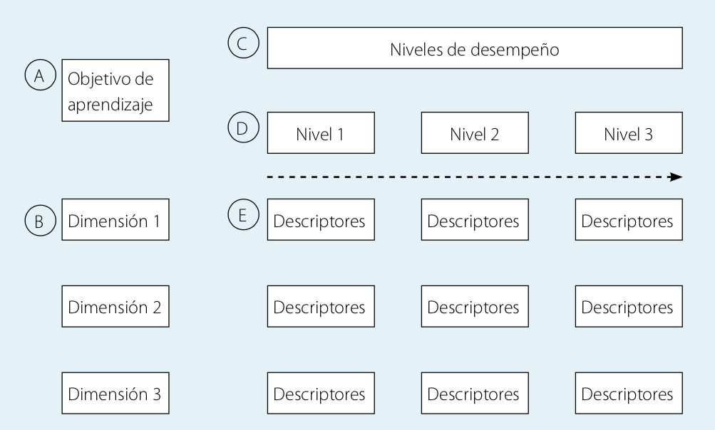
Elementos de una rúbrica

Slide 16
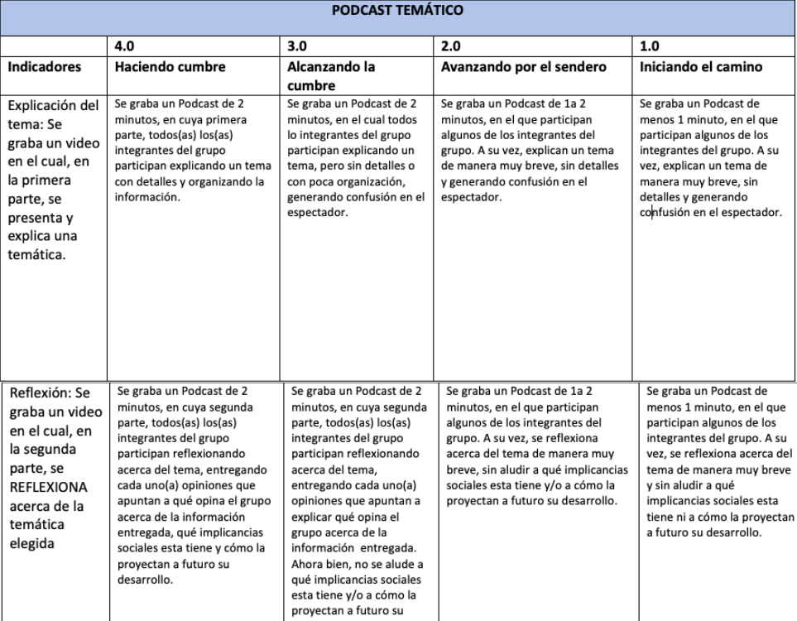

Rúbrica
Analítica
  Se evalúa por separado diferentes dimensiones (partes) de un producto o desempeño final.

Slide 17
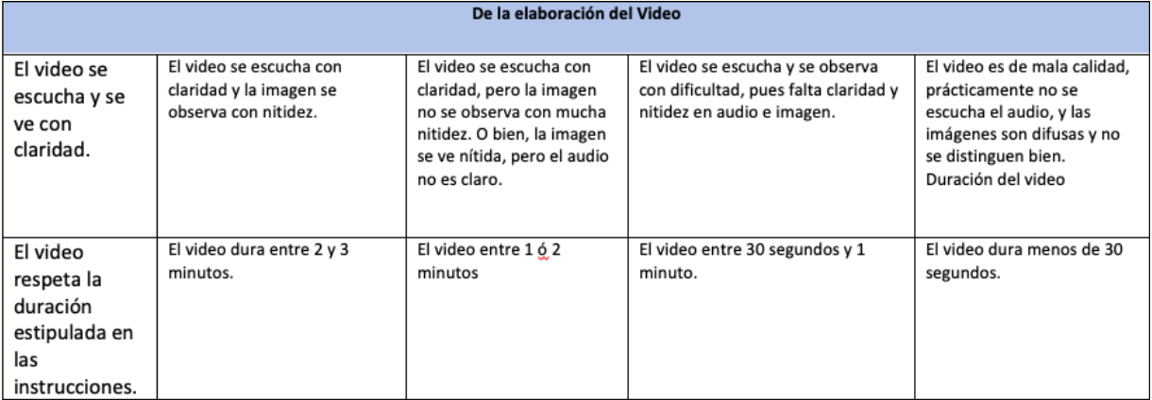

Slide 18

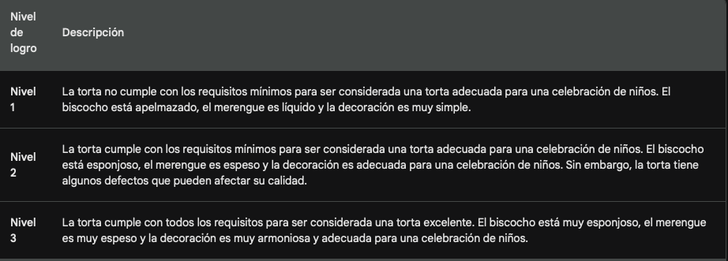
Rúbrica Holística
Rúbrica
Holística
  No se plantean dimensiones, sino se utilizan indicadores para observar un todo.

Slide 19



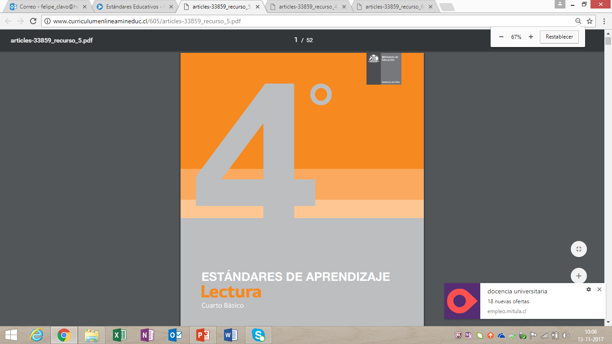
Estándares de aprendizaje.

Slide 20
Estándares de aprendizaje
Los Estándares comprenden tres Niveles de Aprendizaje para categorizar el logro alcanzado por los estudiantes en las evaluaciones nacionales. Estos son: Nivel de Aprendizaje Adecuado, Nivel de Aprendizaje Elemental y Nivel de Aprendizaje Insuficiente.
Los Estándares de Aprendizaje se elaboran basándose en el currículum vigente y se asocian al instrumento mediante el cual es evaluado su cumplimiento, en este caso, las pruebas SIMCE.

Slide 21
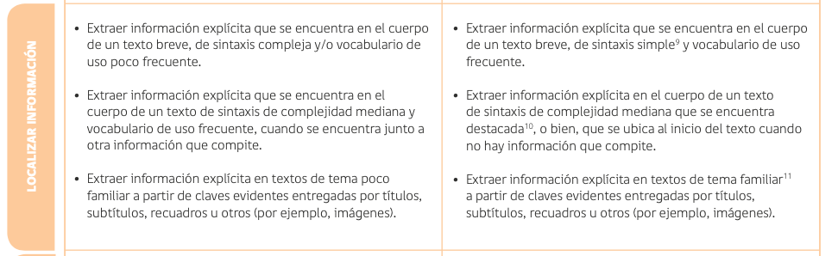

Slide 22
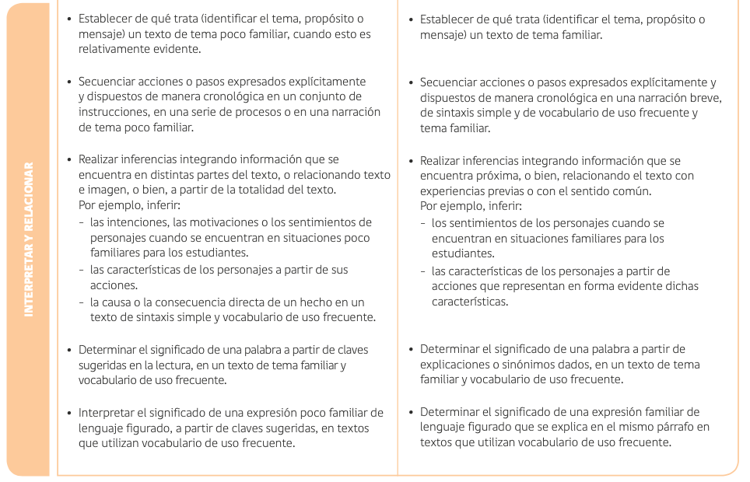

Slide 23
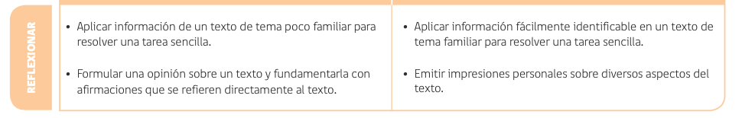

Slide 24

¿Qué evalúan los ítems de selección múltiple con respuesta única ?
Evalúan la capacidad del estudiante de seleccionar una respuesta correcta entre varias opciones que se le presentan.
Editorial Santillana (2014). Guía para la construcción de ítems de selección múltiple con respuesta única. Departamento de Medición y evaluación.

Slide 25
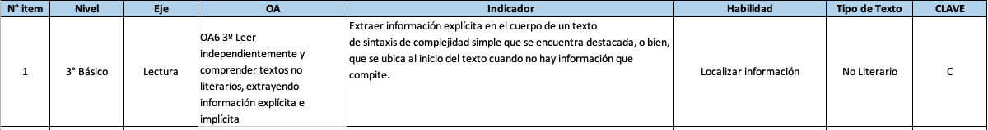
Elementos a considerar en la construcción de instrumentos de pruebas objetivas:
a) Los ítems de selección múltiple con respuesta única evalúan una habilidad asociada a un OA. Es fundamental tener primero la claridad de qué habilidad se desea evaluar antes de confeccionar un ítem.
Tabla de especificación o matriz de evaluación

Slide 26
Indicadores de calidad de un ítem de selección múltiple con respuesta única
1. Lenguaje claro y preciso para favorecer la comprensión.
2. Rigurosidad conceptual.
3. Evitar uso de “trampas” que produzcan sesgo.
4. Prescindir de temas controversiales o culturalmente mal instalados.
5. Evitar palabras como: “no”, “nunca”, “excepto”, “falso”, “incorrecto”, “siempre”, “ninguna”, “todas”.
6. Los estímulos y contextos deben aportar información relevante e imprescindible para la comprensión del ítem.
7. Niveles más pequeños privilegiar el uso de enunciado cerrado.
8. Opciones consistentes y homogéneas entre ellas (igual clase gramatical y lógico conceptual)
Editorial Santillana (2014). Guía para la construcción de ítems de selección múltiple con respuesta única. Departamento de Medición y evaluación.

Slide 27
9. Opciones con orden lógico (números de menor a mayor, frases de menor a mayor longitud, nombres en orden alfabético).
10. Considerar características de los estudiantes a quiénes va dirigido el ítem (regular dificultad).
11. Evitar ítems de doble proceso o doble disyunción (se ponen en juego habilidades lógicas).
12. Evitar uso de situaciones que pueden ser muy fuertes o remover recuerdos traumáticos.
13. Atractores deben derivar de errores típicos o de razonamientos de estudiantes con baja habilidad o conocimiento (no ideas absurdas).
Editorial Santillana (2014). Guía para la construcción de ítems de selección múltiple con respuesta única. Departamento de Medición y evaluación.

Slide 28
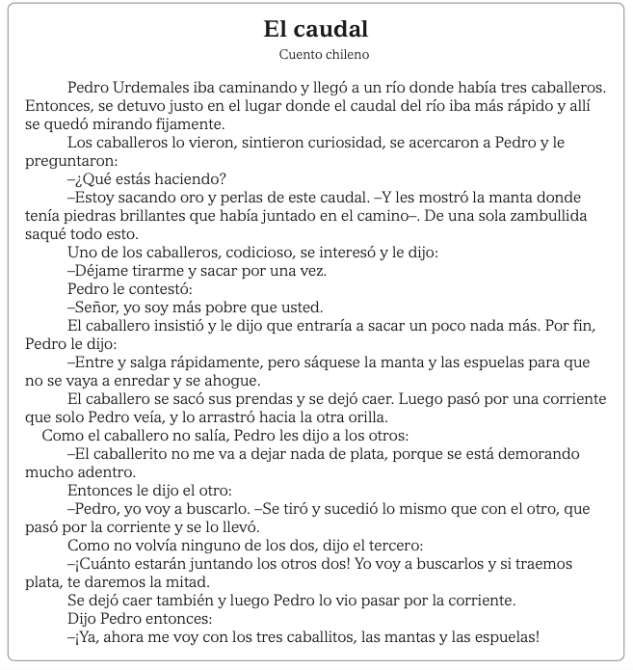

Slide 29
¿Qué habría pasado si la corriente no hubiera arrastrado a los caballeros?
a) Habrían sacado oro y plata del río.
b) Habrían quedado atrapados en el río.
c) Habrían descubierto la mentira de Pedro.
d). Habrían cruzado hasta la otra orilla del río.

Slide 30
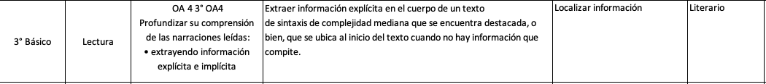
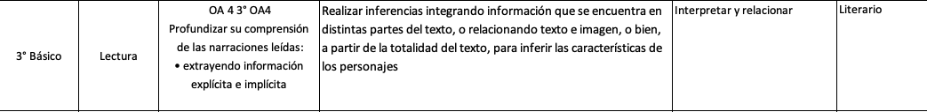

Crea un ítem a partir del texto leído.
Localizar
Interpretar Relacionar.
https://www.menti.com
Código: 7351 7306

